Slide 1

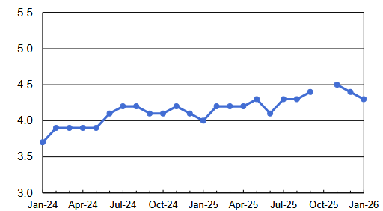
Les « minutes » de la Fed
Liquidity
Solutions
n°182 l 19 février 2026
Divergence au sein de la Fed
Chiffre de la semaine
Les responsables de la Réserve fédérale ont convenu quasiment à l'unanimité le mois dernier de laisser les taux d'intérêt inchangés, selon le compte-rendu publié mercredi. Néanmoins deux participants ont déclaré être favorables à une baisse des taux - les gouverneurs Christopher Waller et Stephen Miran -, qui ont fait part de leurs préoccupations sur un potentiel ralentissement du marché du travail.
Les divergences ont été plus larges parmi les dix-sept participants, lorsqu’ils ont évoqué ouvertement pour la première fois l'hypothèse d'un relèvement des taux si l'inflation venait à rester supérieure à l'objectif de 2%.
Certains gouverneurs pensent toutefois qu'il faudrait laisser les taux inchangés "pendant un certain temps" afin de disposer de nouvelles données économiques et de nouveaux chiffres d’inflation. La crainte est en effet qu'une baisse pourrait ne pas être appropriée tant qu'il n'y aurait pas des preuves d'une "désinflation en bonne voie".
Cependant l’inflation semble plutôt sur la voie du ralentissement cette année, ce qui devrait ouvrir la voie à un assouplissement supplémentaire de la politique monétaire de la Fed. Le marché anticipe une baisse de taux en juillet suivie d’une autre au 4ème trimestre.
206K
Inscriptions hebdomadaires au chômage américain (Fev.26)
Le chômage en baisse
Les chiffres du marché du travail, publiés mercredi 11 février par le Bureau of Labor Statistics, paraissent positifs au premier abord, avec la création nette de 130 000 emplois en janvier, un rebond bien au-dessus des prévisions, et avec un taux de chômage stable à 4,3% (4,4% en décembre).
Mais ce rapport contient d’autres chiffres plus inquiétants : les données des années passées ont été revues fortement à la baisse. Depuis le retour au pouvoir de Donald Trump, seulement 180 000 emplois ont été créés, soit 15 000 par mois, le rythme le plus faible depuis les années de récession liées à la crise financière de 2008 ou à la pandémie de Covid-19.
Autrement dit, la croissance américaine, qui affiche un rythme remarquable, se maintient sans nouveaux emplois ou presque. Donald Trump a surtout retenu la première partie du rapport, se félicitant de « chiffres d’emplois exceptionnels, beaucoup plus que prévu ! »
Evolution du chômage américain (%)
Source : Amundi, Bureau of Labor Statistics

Slide 2
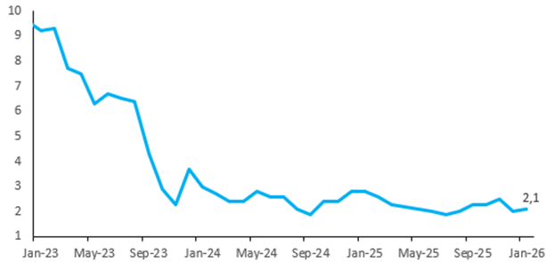
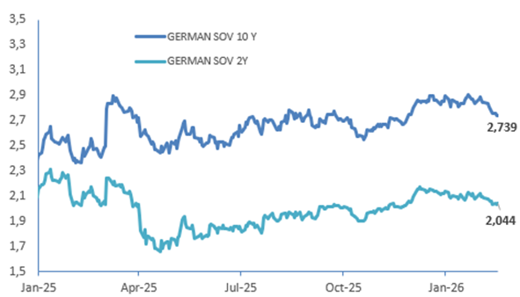
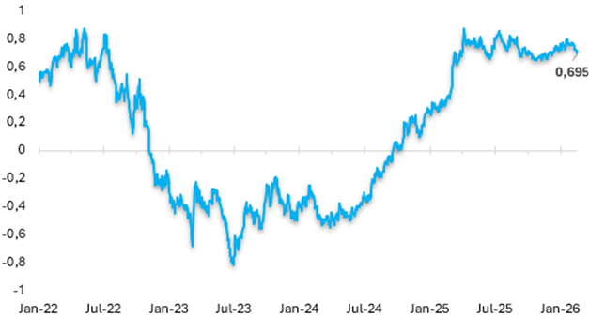
Allemagne : accélération de l’inflation
Le taux d'inflation annuel de l'Allemagne a augmenté à 2,1% en janvier 2026, contre 1,8% en décembre, confirmant ainsi les estimations.
Ce niveau dépasse légèrement l'objectif de 2% de la BCE. La hausse a été principalement alimentée par les biens de consommation, dont les prix ont augmenté de 1,3% contre 0,8% le mois précédent, avec une hausse marquée sur l'alimentation (+1,0 %).
Les biens durables ont connu un rebond (0,4% après −0,3%), contribuant aussi à la hausse générale des prix. L'inflation des services a ralenti à 3,2% en janvier (contre 3,5% en décembre), mais reste à un niveau élevé.
.
Taux d’inflation allemand (%)
“
Source :Amundi, Bloomberg
”
Nous avons clairement indiqué que l'inflation globale passerait sous la barre des 2 % début 2026, et c'est ce qui s'est produit jusqu'à présent
Luis de Guindos, Vice-Président de la BCE, 10/02/2026
Impact marchés
Taux souverains allemands (%)
Les taux allemands 2 ans et 10 ans poursuivent leur baisse dans un contexte de « flight to quality ».
Source : Amundi, Bloomberg
Spread Allemagne – France (bp)
Resserrement du spread Allemagne-France
Source : Amundi, Bloomberg

Slide 3
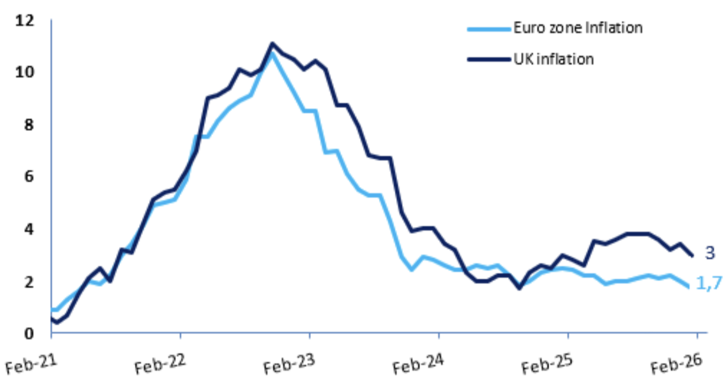







Royaume-Uni : l’inflation en baisse
L'inflation britannique est tombée à son niveau le plus bas depuis mars 2025, selon des données officielles. Celles-ci renforcent les attentes d'une prochaine baisse de taux d'intérêt par la Banque d'Angleterre.
Les prix à la consommation ont augmenté de 3% sur un an en janvier, ralentissant nettement après une hausse de 3,4% en décembre, a indiqué mercredi l'Office for National Statistics, alors que les prix des transports, de l'alimentation ont progressé moins rapidement.
L'inflation alimentaire – considérée par la Banque d'Angleterre comme un élément clé influençant les attentes du public concernant les prix de manière plus large – a enregistré son niveau le plus faible depuis avril de l'année dernière. Les tarifs aériens ont fortement chuté sur le mois après avoir bondi en décembre.
L'inflation sous-jacente, qui exclut l'énergie, l'alimentation, les boissons alcoolisées et le tabac, a augmenté de 3,1% en janvier, son niveau le plus bas depuis 2021.
Les marchés anticipent désormais à près de 90% une baisse des taux de la Banque d'Angleterre en mars – contre environ 80% avant la publication des données – suivie d'une autre baisse d'ici fin 2026.
Inflation au Royaume-Uni vs Zone Euro (%)
Source : Bloomberg, Amundi
Actualité
Agenda
Allemagne | Taux d’inflation définitif à
2,1% (Jan)
20 février l Publication des indices PMI
en zone euro (Fev)
Zone euro | Indice Zew du sentiment
économique à 39,4 (Fev)
27 février l Publication du taux d’inflation
En France (Fev)
Auteurs
Disclaimer
Cette publication est destinée aux clients institutionnels uniquement et ne peut être reproduite, en totalité ou en partie, ou communiquée à des tiers sans notre autorisation. Publié par Amundi Asset Management Société par Actions Simplifiée SAS au capital de 1 143 615 555 euros - 437 574 452 RCS Paris. Société de Gestion de Portefeuille agréée par l’AMF Autorité des Marchés Financiers) n°GP 04000036. Siège social : 91 93, boulevard Pasteur 75015 Paris France. Les informations contenues dans la présente publication ne sont pas destinées à être diffusées auprès de, ou utilisées par, toute personne ou entité dans un pays ou une juridiction où une telle diffusion serait contraire à la loi ou aux règlements, ou qui soumettrait Amundi ou ses filiales à des obligations d'enregistrement dans ces pays. Tous les produits ou services ne sont pas nécessairement enregistrés ou autorisés dans tous les pays ou disponibles pour tous les clients. Les données et informations contenues dans cette publication sont fournies à titre d'information uniquement. Aucune information contenue dans cette publication ne constitue une offre ou une sollicitation de la part d'un membre du groupe Amundi pour fournir des conseils ou des services d'investissement ou pour acheter ou vendre des instruments financiers. Les informations contenues dans cette publication sont basées sur des sources que nous considérons comme fiables, mais nous ne garantissons pas qu'elles soient exactes, complètes, valides ou à jour et ne doivent pas être considérées comme telles à quelque fin que ce soit.
Suivez-nous

